Slide 1

For Tour
18/12/2017 – Jéssica Emily da Silva Nunes

Slide 2
Objetivo do Projeto
Elaborar um site com um layout moderno, responsivo, com segurança e que transmita confiabilidade.
E um site focado em todos os públicos e com fácil acesso.
Desenvolver um sistema de gerenciamento de vendas de pacotes.

Slide 3
For Tour
Visão Geral Do Projeto
Não consta nenhum tipo de serviço de hospedagem;
Definir politicas de acesso e segurança para o site;
Definir para o site domínio;
Definir a manutenção do site.
01
02
03
04

Slide 4
For Tour
Principais Entregas do projeto
For Tour
12/01
22/01
29/01
01
02
03
04

Slide 5
NOME DO PROJETO
Composição da Equipe do projeto
Jéssica Emily: Líder.
Eliane Mateus: Marketing
Matheus Soares: Front-End.
Marcos Ramon: Back-End.
Mayara Alves: Designer.
Camila Abreu: Marketing.
01
02
03
04

Slide 6
NOME DO PROJETO
Visão macro do cronograma
 | 12/01 | 22/01 | 29/01
Milestones | 
Documentação
Prototipação
Entrega
01
02
03
04

Slide 7
LOGO DO CLIENTE/PROJETO
Governança

Slide 8
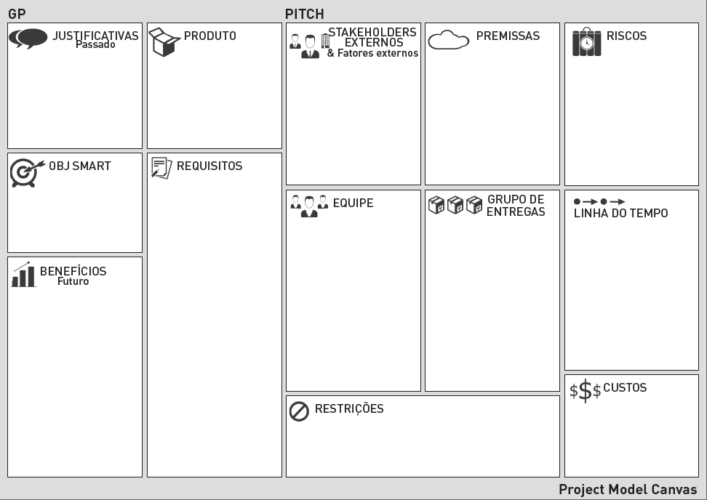
Project Model Canvas
Proporcionar uma melhor experiência para as instituições de ensino nas viagens de formatura.
Não consta nenhum tipo de serviço de hospedagem;
Politicas de acesso e segurança;
Definir um domínio;
Definir a manutenção do site.
Atraso no repasse das informações;
Problemas com o servidor.
Pacotes de viagem.
Escolas, cursos
e faculdades.
Um site moderno e de fácil acesso.
Requisitos Funcionais
01: Consultar Pacote;
02: Cadastrar Cliente;
03: Realizar Pagamento.
Requisitos Não Funcionais
01: Tempo de Atualização;
02: Tempo de Desempenho;
03: Acesso ao Sistema Externo.
01
02
Camila Abreu
Eliane Mateus
Jéssica Emily
Matheus Soares
Marcos Ramon
Mayara Alves
12/01/2018
22/01/2018
29/01/2018
Não se Aplica.
Divulgação e
Mais confiabilidade.
03
04
Seguir o padrão de cores e logotipo estabelecidos.
Não se Aplica.

